Slide 1

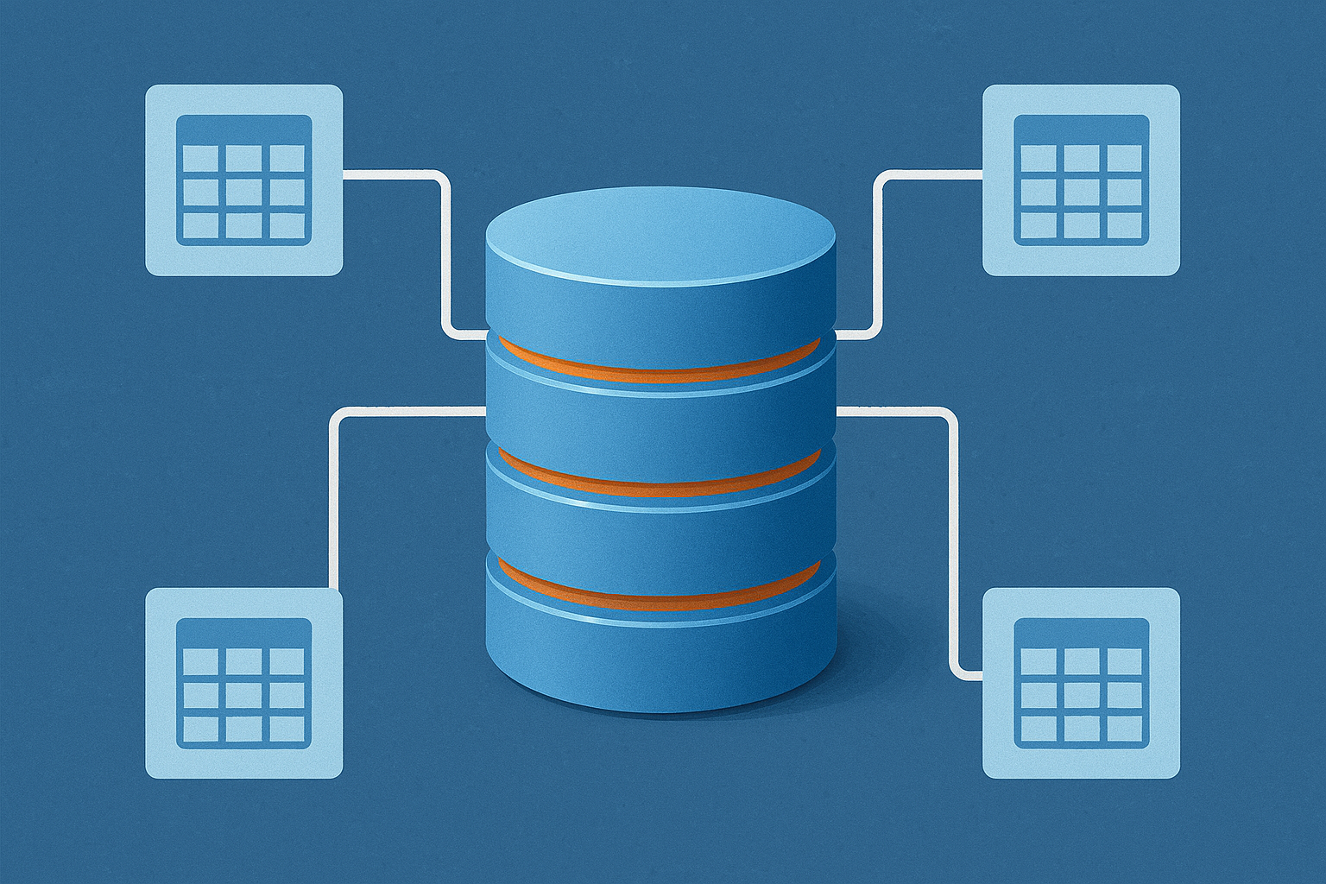
Bancos e Armazéns de Dados
Profª Me. Claudia Maria Sodero Salles

Slide 2
Aviso legal
Este conteúdo é parte integrante da disciplina “Bancos de Dados e Armazém de Dados”, do curso de Ciência de Dados da FATEC Baixada Santista – Rubens Lara
Seu compartilhamento, divulgação, publicação e utilização está sujeito à autorização da professora Claudia Maria Sodero Salles, e está completamente proibido fora do âmbito da disciplina
Santos, 2º semestre 2026

Slide 3
FATOS E DIMENSÕES

Slide 4
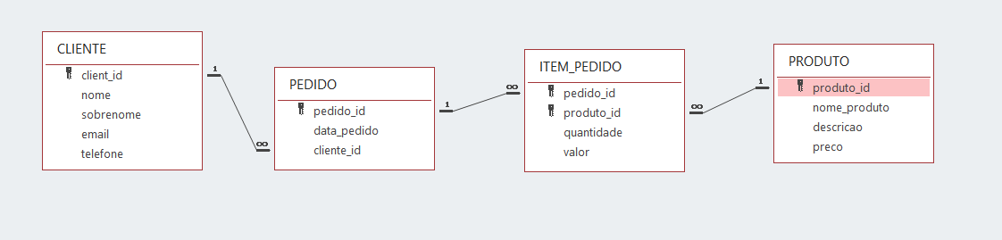

Slide 5
